Slide 1

PENGEMBANGAN APLIKASI BERGERAK
Penyimpanan Data di Android
Team Teaching

Slide 2
Penyimpanan Data di Android
Mekanisme Penyimpanan Data Pada Android :
Preference
File ( Internal Storage dan External Storage)
Database

Slide 3
Penyimpanan Data di Android
Preference
Preference → mekanisme penyimpanan metode tradisional, sederhana, menyimpan data kecil
Menyimpan data tidak di file maupun di database
Contoh: seting ring tone HP, seting ukuran font di HP dll

Slide 4
Penyimpanan Data di Android
Preference
Mengakses preferences
getPreferences(): mengakses activity spesifik preference
getSharedPreferences(): mengakses aplikasi level preferences
getDefaultSharedPreferences(): berfungsi sebagai framework preferences Android secara keseluruhan

Slide 5
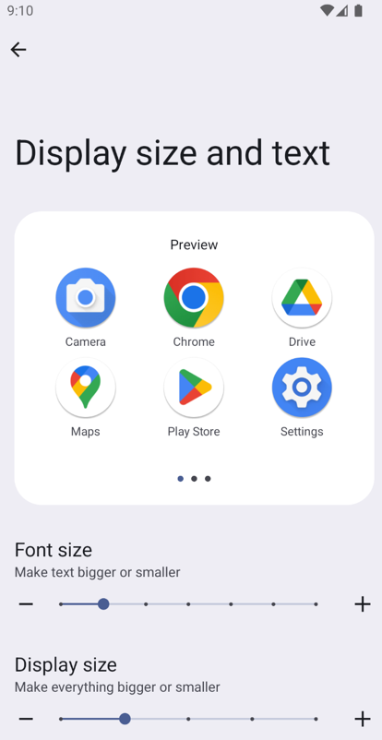
Penyimpanan Data di Android
Preference
Pada contoh berikut ditampilkan metode penyimpana data dengan preference yaitu tentang pengaturan ukuran font.
Settingan terakhir menentukan tampilan ukuran font setelah aplikasi dijalankan kembali

Slide 6
Penyimpanan Data di Android
Preference
Komponen UI
<?xml version="1.0" encoding="utf-8"?>
<LinearLayout xmlns:android="http://schemas.android.com/apk/res/android"
android:orientation="vertical"
android:layout_width="fill_parent"
android:layout_height="fill_parent"
>
<SeekBar
android:id="@+id/SeekBar01"
android:layout_width="fill_parent"
android:layout_height="wrap_content" />
<TextView
android:id="@+id/TextView01"
android:layout_width="fill_parent"
android:layout_height="wrap_content"
android:text="@string/hello" />
<EditText
android:id="@+id/EditText01"
android:layout_width="fill_parent"
android:layout_height="wrap_content" />
<Button
android:id="@+id/btnSave"
android:text="Save"
android:layout_width="wrap_content"
android:layout_height="wrap_content" />
</LinearLayout>

Slide 7
Penyimpanan Data di Android
Paket yang diperlukan
import android.app.Activity;
import android.content.SharedPreferences;
import android.os.Bundle;
import android.view.View;
import android.widget.Button;
import android.widget.EditText;
import android.widget.SeekBar;
import android.widget.SeekBar.OnSeekBarChangeListener;
import android.widget.Toast;

Slide 8
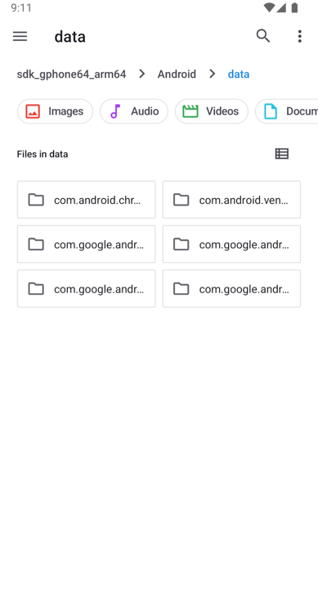
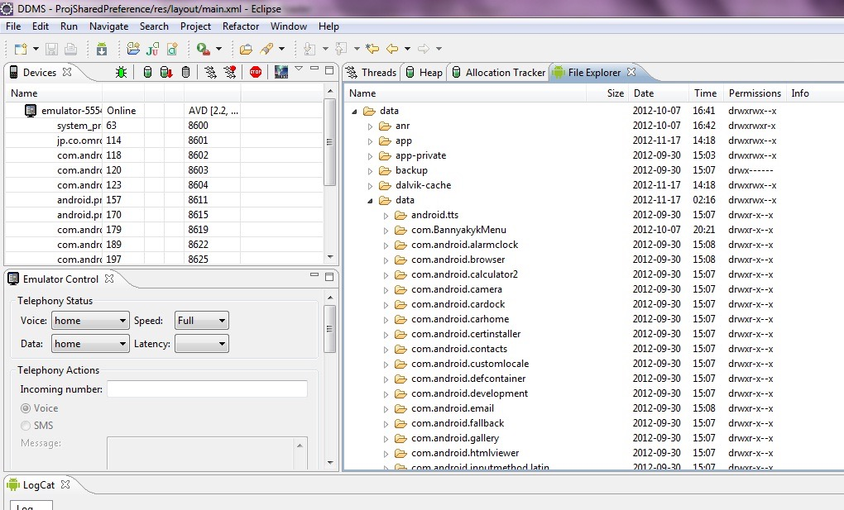
Penyimpanan Data di Android
Dimanakah informasi disimpan?

Slide 9
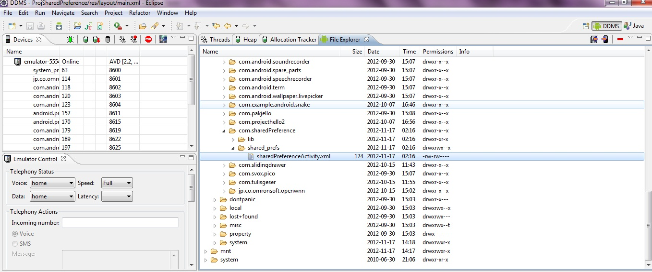
Penyimpanan Data di Android

Slide 10
Penyimpanan Data di Android
File (Internal Storage dan External Storage)
Android menyediakan metode untuk melakukan penyimpanan di file, dengan java.io
Untuk menyimpan teks ke dalam file digunakan metode FileOutputStream.
Metode openFileOutput digunakan untuk menulis di file tersebut
FileOutputStream fOut =
openFileOutput(“textfile.txt”,
MODE_WORLD_READABLE);

Slide 11
Penyimpanan Data di Android
File (Internal Storage dan External Storage)
Untuk merubah karakter menjadi byte digunakan instanisasi class OutputStreamWriter,
OutputStreamWriter osw = new
OutputStreamWriter(fOut);
Methode write digunakan untuk menuliskan string di file.
Untuk memastikan telah ditulis maka digunakan methode flush().
osw.write(str);
osw.flush();
osw.close();
Untuk membaca file gunakan class FileInputStream.
FileInputStream fIn =
openFileInput(“textfile.txt”);
InputStreamReader isr = new
InputStreamReader(fIn);

Slide 12
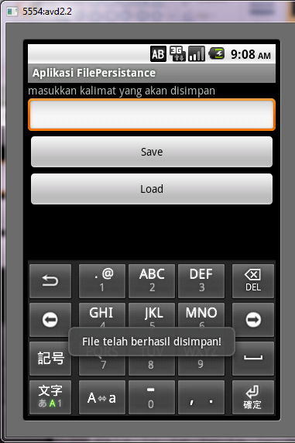
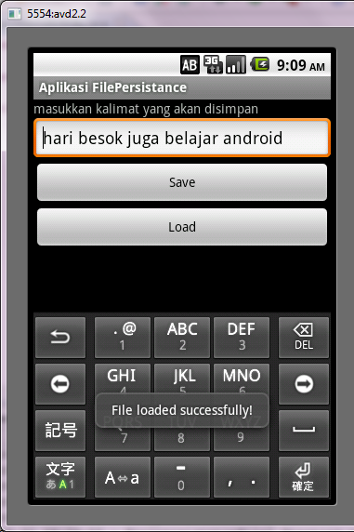
Penyimpanan Data di Android
Penyimpanan data
Menampilkan data

Slide 13
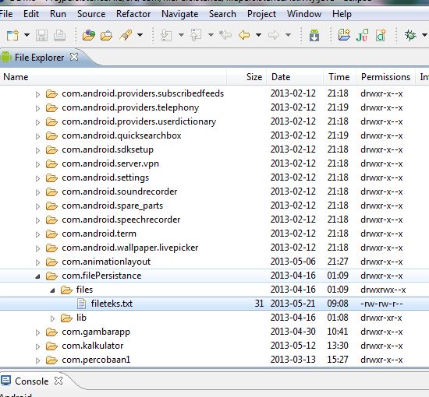
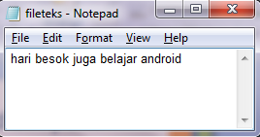
Penyimpanan Data di Android
Dimanakah fie disimpan?

Slide 14
Penyimpanan Data di Android
Database
SQLite → open source database yang di “tanamkan” ke android.
SQLite mendukung standar relasional database seperti sintaks SQL, transaksi.
Dengan SQLite android tidak memerlukan database lainnya untuk penyimpanan data terstruktur

Slide 15
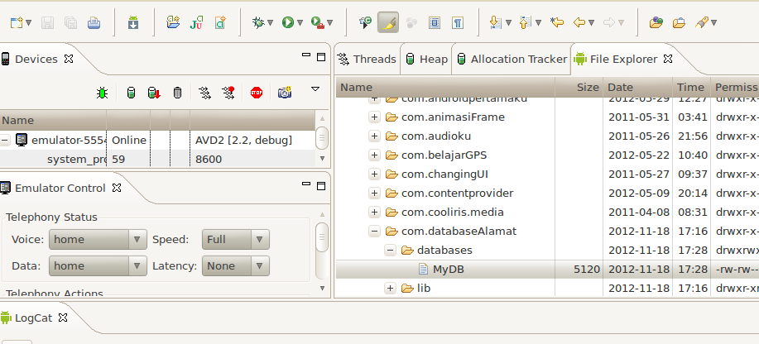
Penyimpanan Data di Android
Dimanakah fie disimpan?
Di android database disimpan di /data/data/nama_package/databases

Slide 16
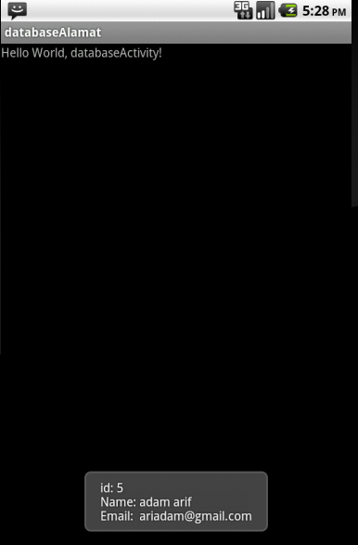
Penyimpanan Data di Android
Class toast akan menampilkan isi database

Slide 17

Terima Kasih

